Slide 1
Scratch en mathématique au secondaire

Slide 2
Stéphanie Rioux
stephanie.rioux@recitmst.qc.ca
Lien vers la présentation Web : bit.ly/scratch28052020
Pour plus de détails : recitmst.qc.ca

Slide 3
Plan de la rencontre
Intentions du webinaire
Pour mieux vous connaître…
Pourquoi la programmation? Pourquoi Scratch?
Le dessin géométrique
La généralisation de calculs
Idée Scratch à distance
Partage de ressources

Slide 4
Intentions du webinaire
Démontrer la valeur ajoutée de la programmation
en mathématique;
Donner le goût aux enseignant.es de poursuivre la formation au-delà du webinaire;
Donner des idées pour faire vivre des activités Scratch à distance.

Slide 5
Votre rapport au numérique ?
C’est la panique! J’en dors plus la nuit… 😱
J’apprivoise… lentement mais sûrement! 😕
Je commence à vraiment m’amuser! 😊
Je suis comme un poisson dans l’eau! 😀

Slide 6
Et qu’en est-il de Scratch ?
C’est quoi Scratch?
Mes collègues m’achalent continuellement avec Desmos!
Ça m’intrigue… mais j’ai pas encore osé!
Je l’utilise… mais pas à son plein potentiel!
Scratch et moi… c’est l’amour fou!

Slide 7
Pourquoi la programmation?
Pourquoi Scratch?
Engagement, motivation, faire des maths autrement
PFEQ, arithmétique, géométrie, algèbre, probabilités, statistiques, maths financières
Pensée algébrique, pensée informatique, pensée algorithmique
Mesure 02 du Plan d’action numérique (PAN)
Cadre de référence de la compétence numérique

Slide 8
Le dessin géométrique
Carré - Tutoriel
Triangle équilatéral - Tutoriel
Dessiner des quadrilatères
Étoile - Tutoriel
Étoile x10
Projet créatif: les 3 fleurs
Tuto1 - Tuto2 - Tuto3
Notes:
Carré : https://scratch.mit.edu/projects/357315992/editor/
Triangle équilatéral : https://scratch.mit.edu/projects/357316433/editor/
Dessiner des quadrilatères : https://scratch.mit.edu/projects/154511043/editor
Étoile : https://scratch.mit.edu/projects/277691507/editor
Étoile x10: https://scratch.mit.edu/projects/277691668/editor
Projet créatif: les 3 fleurs: https://scratch.mit.edu/projects/293334767/editor/

Slide 9
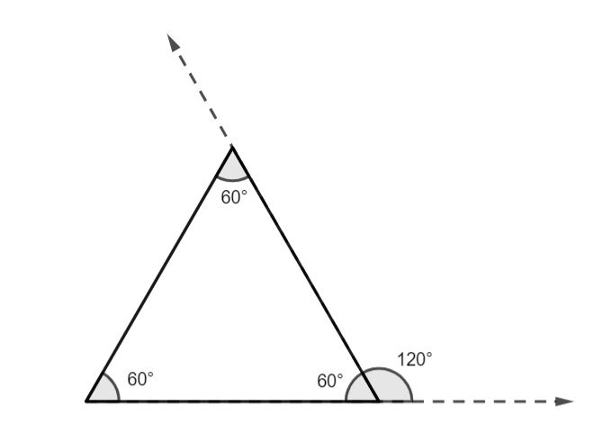
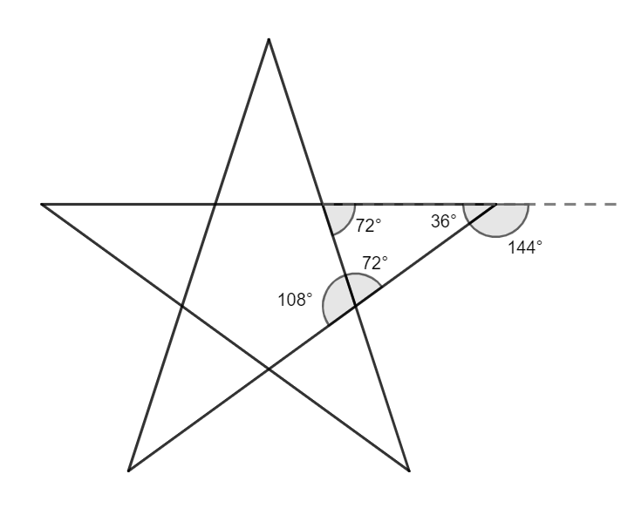
Le dessin géométrique
Notes:
Carré : https://scratch.mit.edu/projects/357315992/editor/
Triangle équilatéral : https://scratch.mit.edu/projects/357316433/editor/
Dessiner des quadrilatères : https://scratch.mit.edu/projects/154511043/editor
Étoile : https://scratch.mit.edu/projects/277691507/editor
Étoile x10: https://scratch.mit.edu/projects/277691668/editor
Projet créatif: les 3 fleurs: https://scratch.mit.edu/projects/293334767/editor/

Slide 10
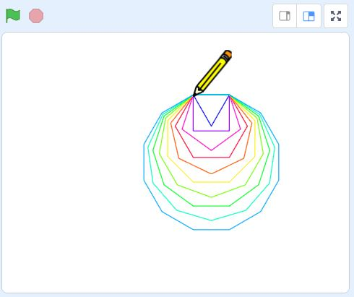
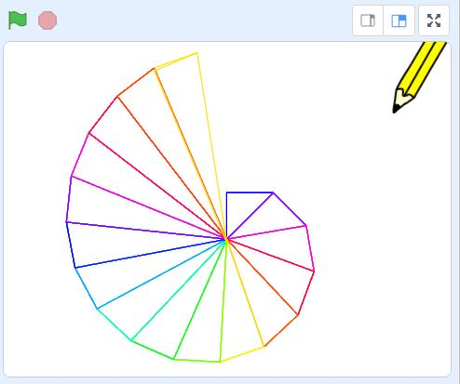
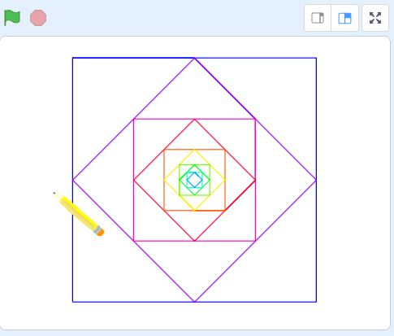
Avec variables, incrémentation et opérateurs mathématiques
Lien
Lien
Lien

Slide 11
La généralisation d’un calcul
Somme de 2 nombres - Tutoriel
Moyenne de 4 nombres - Tutoriel
Aire et périmètre d’un rectangle - Tutoriel
Rabais et taxes
Résolution d’équation du type ax+b=c
Relation de Pythagore - Tutoriel
Équation de la droite
Notes:
Somme de 2 nombres : https://scratch.mit.edu/projects/133399339/editor
Moyenne de 4 nombres: https://scratch.mit.edu/projects/176985648/editor
Aire et périmètre d’un rectangle: https://scratch.mit.edu/projects/357319972/editor/
Rabais et taxes: https://scratch.mit.edu/projects/358281224/editor/
Résolution d’équation du type ax+b=c: https://scratch.mit.edu/projects/141976799/editor
Relation de Pythagore: https://scratch.mit.edu/projects/357318983/editor/
Équation de la droite: https://scratch.mit.edu/projects/130842168/editor

Slide 12
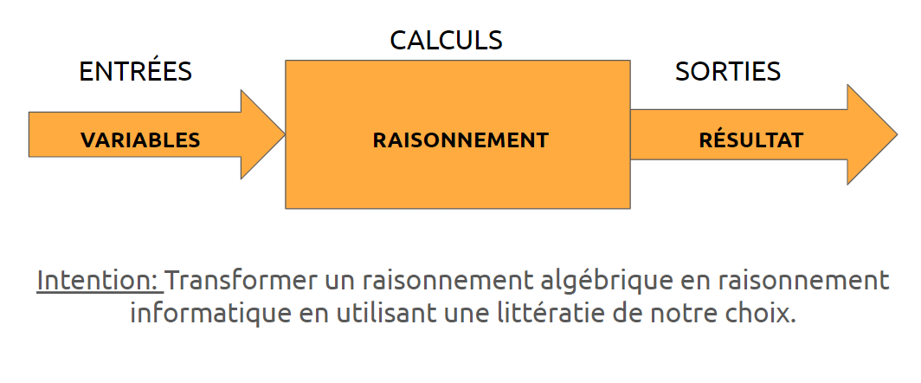
La généralisation d’un calcul
Structure générale d’un programme
Notes:
Somme de 2 nombres : https://scratch.mit.edu/projects/133399339/editor
Moyenne de 4 nombres: https://scratch.mit.edu/projects/176985648/editor
Aire et périmètre d’un rectangle: https://scratch.mit.edu/projects/357319972/editor/
Rabais et taxes: https://scratch.mit.edu/projects/358281224/editor/
Résolution d’équation du type ax+b=c: https://scratch.mit.edu/projects/141976799/editor
Relation de Pythagore: https://scratch.mit.edu/projects/357318983/editor/
Équation de la droite: https://scratch.mit.edu/projects/130842168/editor

Slide 13
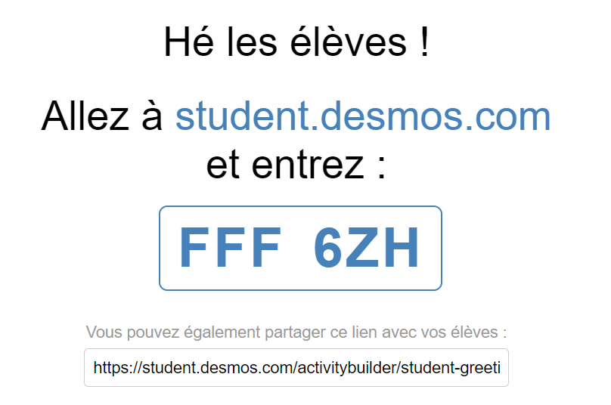
Idée Scratch à distance
Lien vers l’activité
Notes:
https://student.desmos.com/
CODE: FFF6ZH
Lien vers l’activité: https://teacher.desmos.com/activitybuilder/custom/5ebc069d3e5e5e0c774115e0

Slide 14
Partage de ressources
Autoformation Premiers pas avec Scratch en mathématique
Autoformation Premiers pas avec Scratch pour tous
Padlet d’idées
Leçons de programmation
Tutoriels Scratch en math, tutoriel Scratch pour tous du RÉCIT MST
Formations dans les CS (equipe@recitmst.qc.ca), congrès
Programmation et différenciation
Notes:
Autoformation Premiers pas avec Scratch en mathématique : https://campus.recit.qc.ca/math%c3%a9matique-science-et-technologie/scratchmathematique1
Autoformation Premiers pas avec Scratch pour tous : https://campus.recit.qc.ca/math%c3%a9matique-science-et-technologie/scratchpremierspas
Padlet d’idées:https://padlet.com/rioux_stephanie/scratch
Leçons de programmation: https://docs.google.com/spreadsheets/d/1hWJM3_F-5miQ7z5ioTb7M4mGA_XJKdYkcP4EPwlgk9c/edit#gid=0
Tutoriels Scratch en math: https://www.youtube.com/playlist?list=PLbE85KlaADWnn-vHutGey_JJEAwpkFsGE
tutoriel Scratch pour tous : https://www.youtube.com/playlist?list=PLbE85KlaADWkJr8wLE12PM8iKgS9tpFDt
equipe@recitmst.qc.ca
Différenciation: https://docs.google.com/presentation/d/1uT3__XHDs62l-N2Ic7ku1wJZReJxhCzPkK7_MdwBpCw/edit?usp=sharing
Cadre de référence de la compétence numérique: http://www.education.gouv.qc.ca/fileadmin/site_web/documents/ministere/Cadre-reference-competence-num.pdf
Plan d’action numérique (PAN): http://www.education.gouv.qc.ca/references/tx-solrtyperecherchepublicationtx-solrpublicationnouveaute/resultats-de-la-recherche/detail/article/plan-daction-numerique-en-education-et-en-enseignement-superieur/

Slide 15
Badge, appréciation et suivi...
MERCI!
Formulaire à compléter
Notes:
Formulaire d’informations des participants : https://forms.gle/JzUrVvY4PkzkK74RA

Slide 16
Document de questions et partages
Place your screenshot here
Notes:
Document de questions et partages

Slide 17
LES RENDEZ-VOUS VIRTUELS PRINTANIERS DU RÉCIT!
Enseigner à distance!
Pour plus de détails : recit.qc.ca
Notes:
Lien vers les rendez-vous virtuels printaniers du RÉCIT à venir : http://recit.qc.ca/nouvelle/rdv-virtuels-printaniers-du-recit-se-former-a-distance/

Slide 18
L’équipe du RÉCIT MST est disponible
du 19 mai au 5 juin
de 13 h 30 à 15 h.
Place your screenshot here
Lien vers notre salle de vidéoconférence
https://meet.jit.si/RECITMSTDistance
Notes:
Salle de vidéoconférence : https://meet.jit.si/RECITMSTDistance

Slide 19
MERCI !
Questions?
stephanie.rioux@recitmst.qc.ca
equipe@recitmst.qc.ca
Page Facebook
Twitter
Chaîne Youtube
Ces formations du RÉCIT sont mises à disposition, sauf exception, selon les termes de la licence Licence Creative Commons Attribution - Pas d’Utilisation Commerciale - Partage dans les Mêmes Conditions 4.0 International.
Notes:
stephanie.rioux@recitmst.qc.ca
equipe@recitmst.qc.ca
Page Facebook
Twitter
Chaîne Youtube

